Slide 1
Istanbul AirBnb Keşifçi Veri Analizi
Name Surname

Slide 2

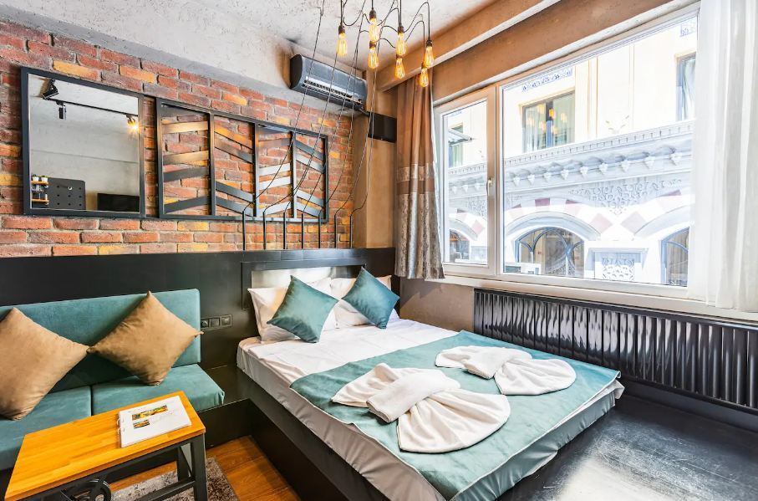

Amaç ve Kapsam
Bu projenin amacı İstanbul'da yatırım amaçlı bir gayrimenkul edinmek isteyen biri gözünden İstanbul'daki AirBnb'lere ait verileri incelemektir. Bu kapsamda aşağıdaki sorulara cevap aranacaktır:
En çok hangi semtte AirBnb bulunmaktadır?
En çok hangi tür AirBnb'ler bulunmaktadır?
Semtlere göre AirBnB tür dağılımı nasıldır?
Gecelik ortalama fiyatlar semtlere göre nasıl değişiklik göstermektedir?
Gecelik ortalama fiyatlar semtlere göre nasıl değişiklik göstermektedir?
AirBnb türlerine göre gecelik fiyatlar semtlere göre nasıl değişmektedir?
AirBnb türlerine göre konaklanan gece sayısı nasıl değişmektedir?
Birden fazla Airbnb ilanına sahip hostlar var mı?
İlanlarda en çok hangi kelimeler kullanılıyor?

Slide 3
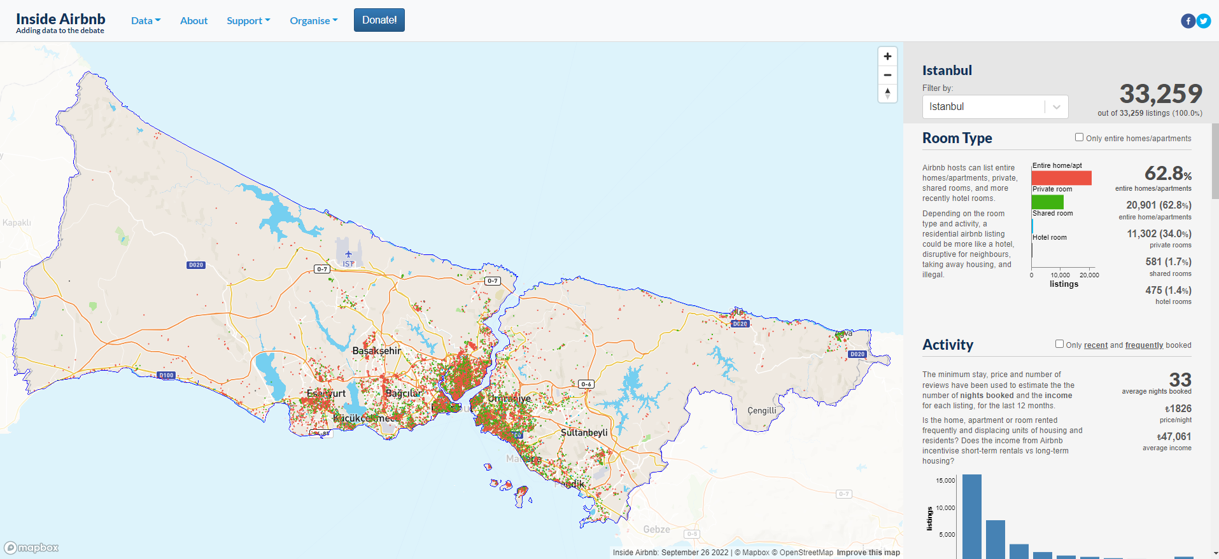
Veri Seti
Inside Airbnb, Airbnb'nin konut toplulukları üzerindeki etkisi hakkında veri sağlayan bir projedir.
Inside Airbnb sitesinin sunduğu veriler, Airbnb sitesindeki halka açık bilgilerden elde edilir.
Veriler, Inside Airbnb tarafından temizlenir, düzenlenir ve kullanıma hazır hale getirilir.
Kaynak: http://insideairbnb.com/istanbul

Slide 4
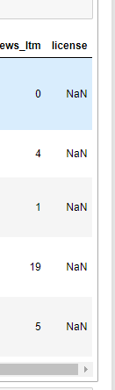
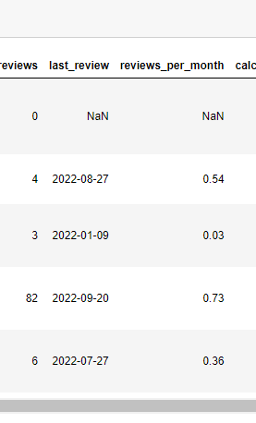
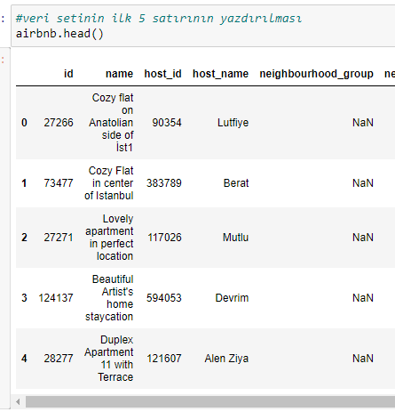
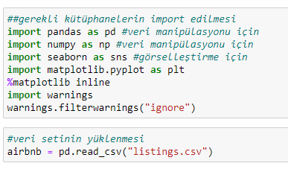
2. Verilerin Temizlenmesi

Slide 5
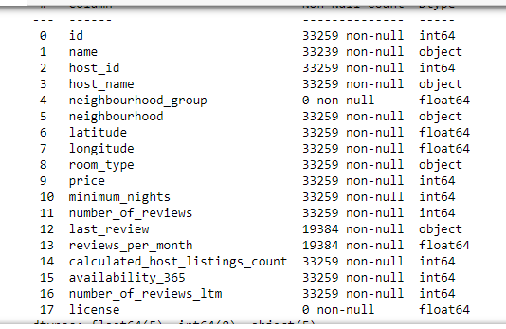

2.1 Nan Değerlerin Temizlenmesi ve Tamamlanması
Veri setiyle ilgili daha detaylı bilgi almak için: airbnb.info()

Slide 6
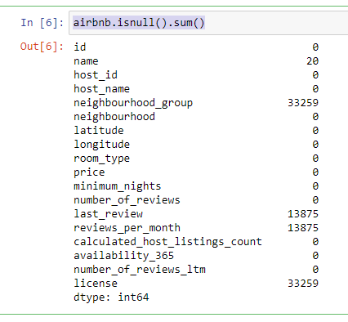
2.1 Nan Değerlerin Temizlenmesi ve Tamamlanması
Boş olan verilerin belirlenmesi ve temizlenmesi için: airbnb.isnull().sum()

Slide 7

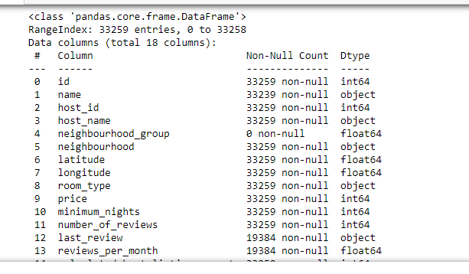
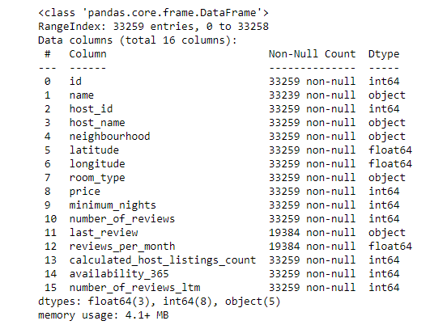
2.1 Nan Değerlerin Temizlenmesi ve Tamamlanması
neighbourhood_group ve license sütunları tamamen NaN değerlerden oluşmaktadır.
Bu verilerin doldurulması mümkün olmadığından veri setinden çıkarılması gerekmektedir.
önce:
sonra:

Slide 8
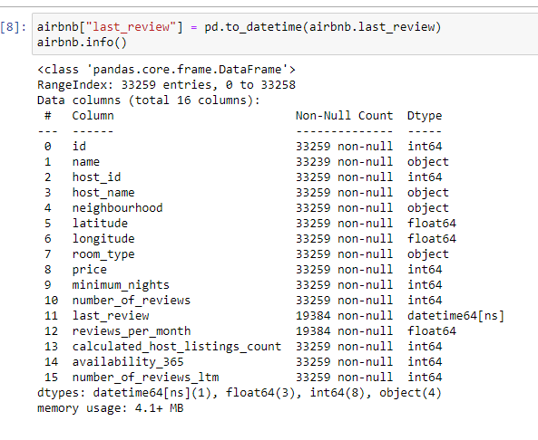
2.1 Nan Değerlerin Temizlenmesi ve Tamamlanması
airbnb.info() komutunun çıktısından aynı zamanda last_review sütunun veri türünün object olduğu görülmektedir.
Bu verilerin türlerinin düzeltilmesi için:
Veri setine bakıldığında bu verilerin aslında yıl-ay-gün formatında tarih verileri olduğu görülmektedir.
Notes:
Name alanı cevap aranan sorularla alakalı olmadığı için boş değerler kalabilir.
last_review tarih değerleridir; listeleme için herhangi bir değerlendirme yoksa tarih değeri mevcut olmayacaktır. Bizim sorularımız için bu sütun önemsizdir, bu nedenle bu değerlerin eklenmesine gerek yoktur.
review_per_month" sütununa eksik değerler için basitçe 0.0 ekleyebiliriz.

Slide 9
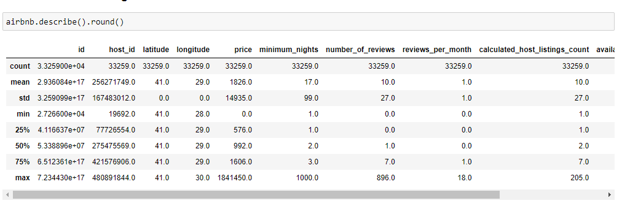
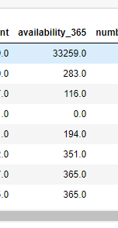
2.2 Temel İstatistik Bilgilerin İncelenmesi
airbnb.describe() komutuna baktığımızda gecelik minimum fiyatı 0 olan ilanlar olduğu görülmektedir. AirBnB ücretsiz konaklama imkanı sunmamaktadır yani price=0 olan verilerin hatalı olduğu söylenebilir.
Ayrıca son 365 gün içindeki uygunluğu 0 olan konaklama seçenekleri olduğu da görülmektedir. Insider AirBnB sitesinde bu durumun aktif olmayan ya da uzun süreli tutulmuş konaklamaları temsil ettiği belirtilmektedir.

Slide 10
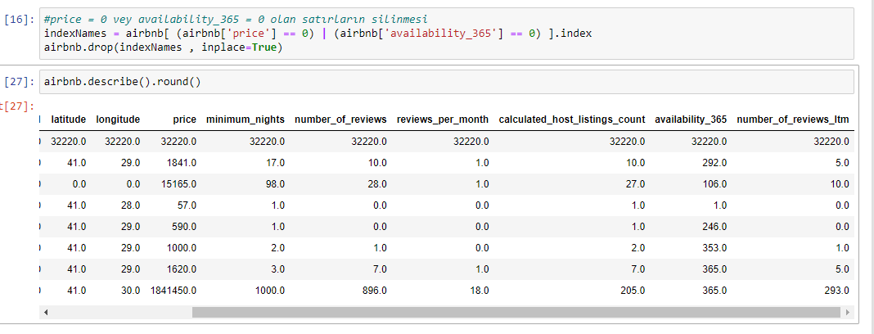
2.2 Temel İstatistik Bilgilerin İncelenmesi
price=0 ve availability_365=0 olan veriler analizi olumsuz etkileyeceğinden temizlenmelidir:

Slide 11

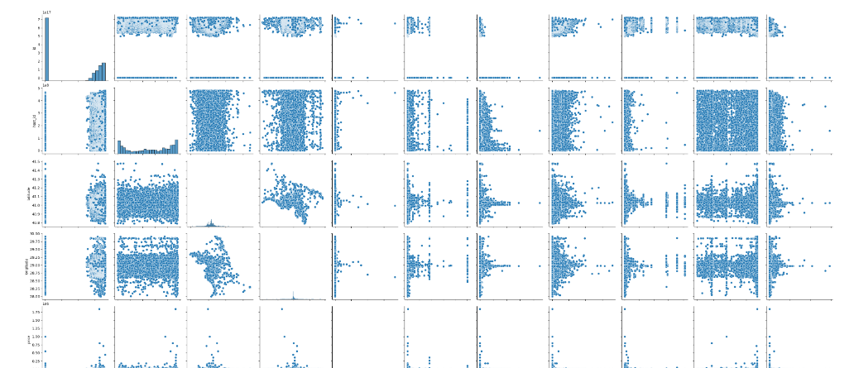
2.2 Temel İstatistik Bilgilerin İncelenmesi

Slide 12
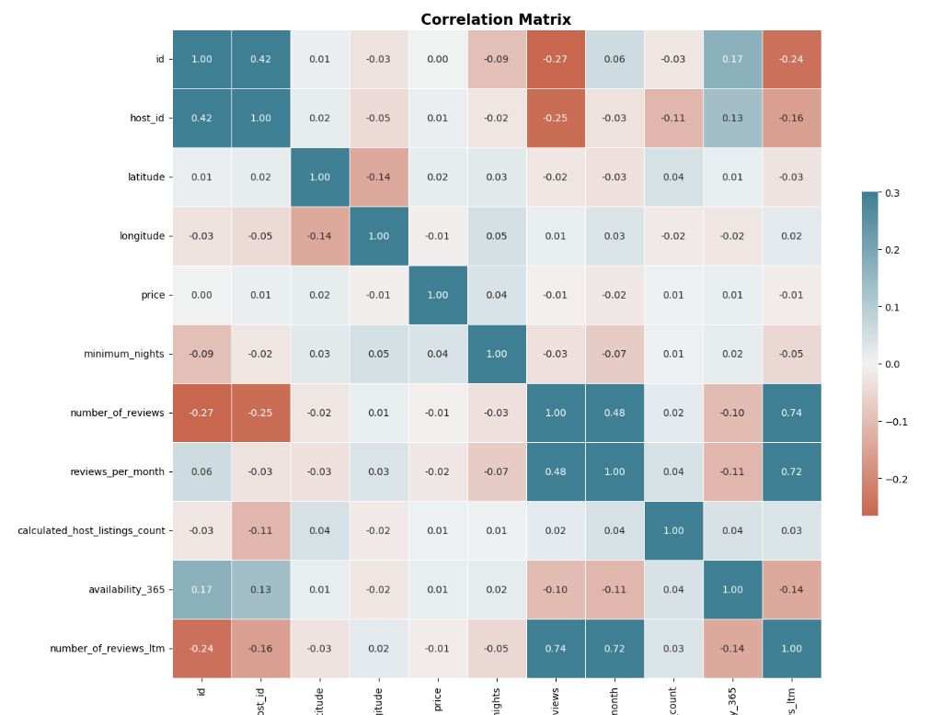
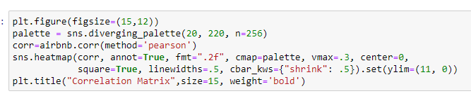
2.2 Temel İstatistik Bilgilerin İncelenmesi

Slide 13
3. Verilerin Analiz Edilmesi
En çok hangi semtte AirBnb bulunmaktadır?
En çok hangi tür AirBnb'ler bulunmaktadır?
Semtlere göre AirBnB tür dağılımı nasıldır?
Gecelik ortalama fiyatlar semtlere göre nasıl değişiklik göstermektedir?
Gecelik ortalama fiyatlar semtlere göre nasıl değişiklik göstermektedir?
AirBnb türlerine göre gecelik fiyatlar semtlere göre nasıl değişmektedir?
AirBnb türlerine göre konaklanan gece sayısı nasıl değişmektedir?

Slide 14
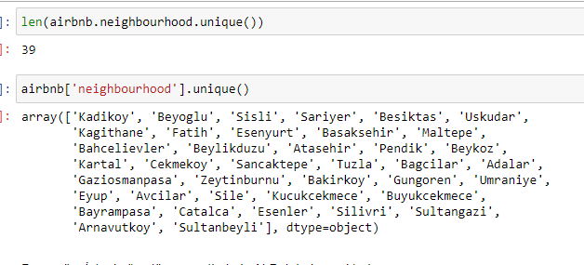
3.1 En çok hangi semtte AirBnb bulunmaktadır?
Semtlere göre konaklamaların dağılımının yapılabilmesi için ilk olarak hangi semtlerde AirBnB evleri olduğuna bakılması gerekmektedir.
Buna göre İstanbul'un tüm semtlerinde AirBnb bulunmaktadır.

Slide 15
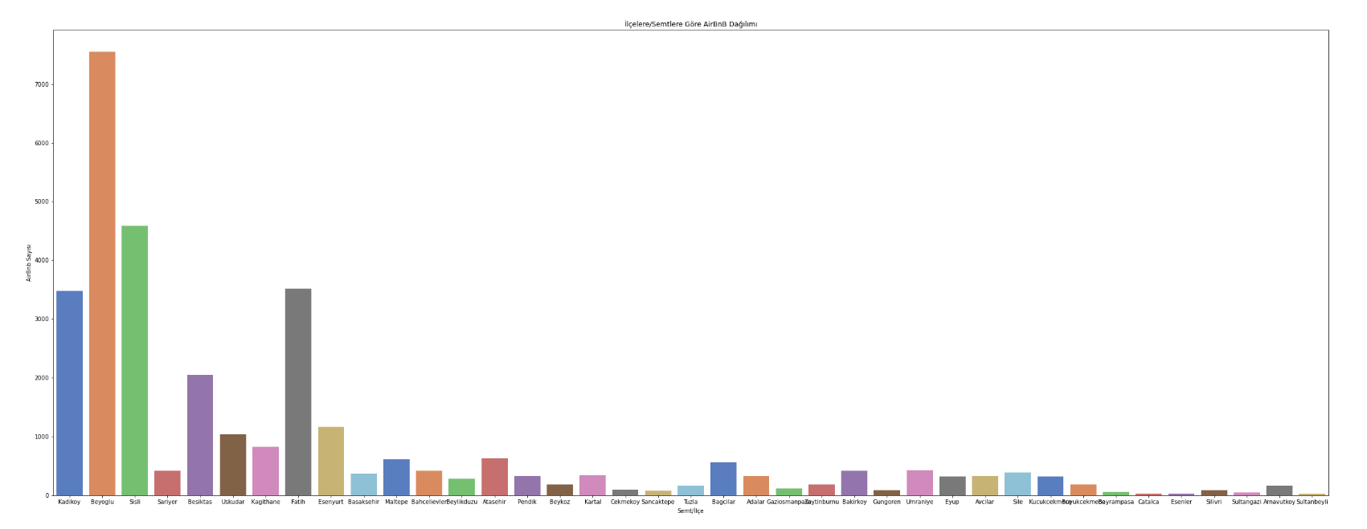
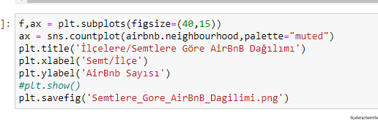
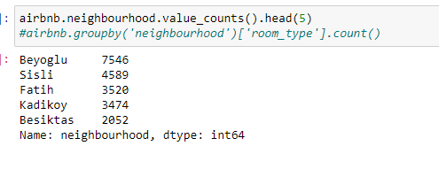
3.1 En çok hangi semtte AirBnb bulunmaktadır?
Bu dağılıma göre sırasıyla en çok Beyoğlu, Şişli, Fatih, Kadıköy ve Beşiktaş'ta AirBnB olduğu görülmektedir. Bu gözlemin doğrulaması için:

Slide 16
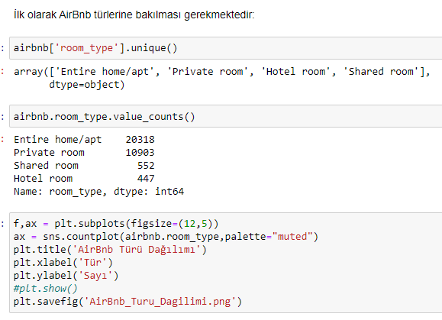
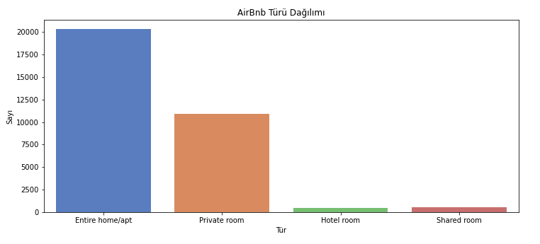
3.2 En çok hangi tür AirBnb'ler bulunmaktadır?

Slide 17
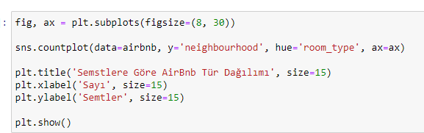
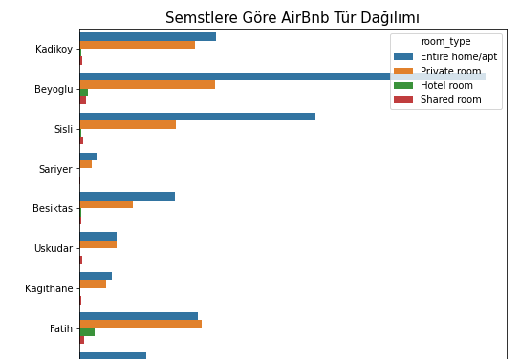
3.3 Semtlere göre AirBnB tür dağılımı nasıldır?

Slide 18
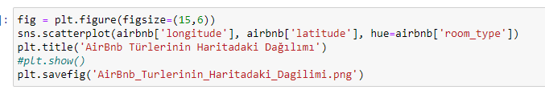
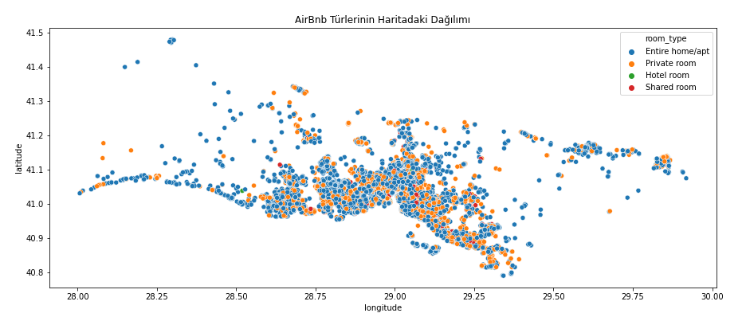
3.3 Semtlere göre AirBnB tür dağılımı nasıldır?

Slide 19
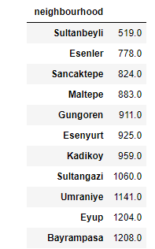
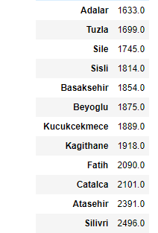
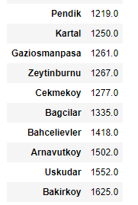
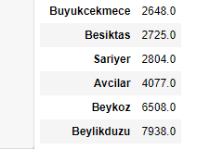
3.4 Gecelik ortalama fiyatlar semtlere göre nasıl değişiklik göstermektedir?

Slide 20
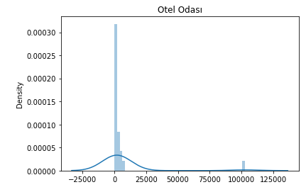
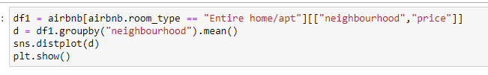
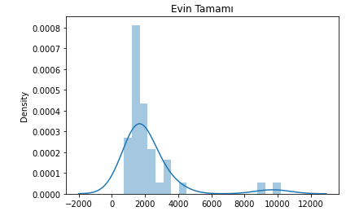
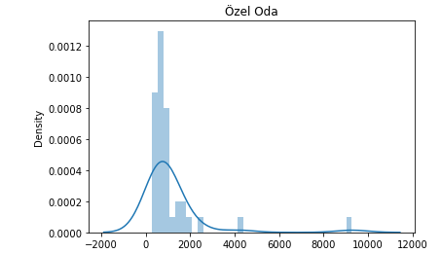
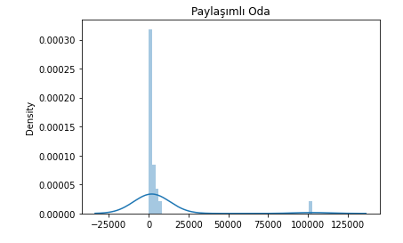
3.5 Türlerine göre AirBnb'lerin ortalama gecelik getirisi nasıl değişmektedir?

Slide 21
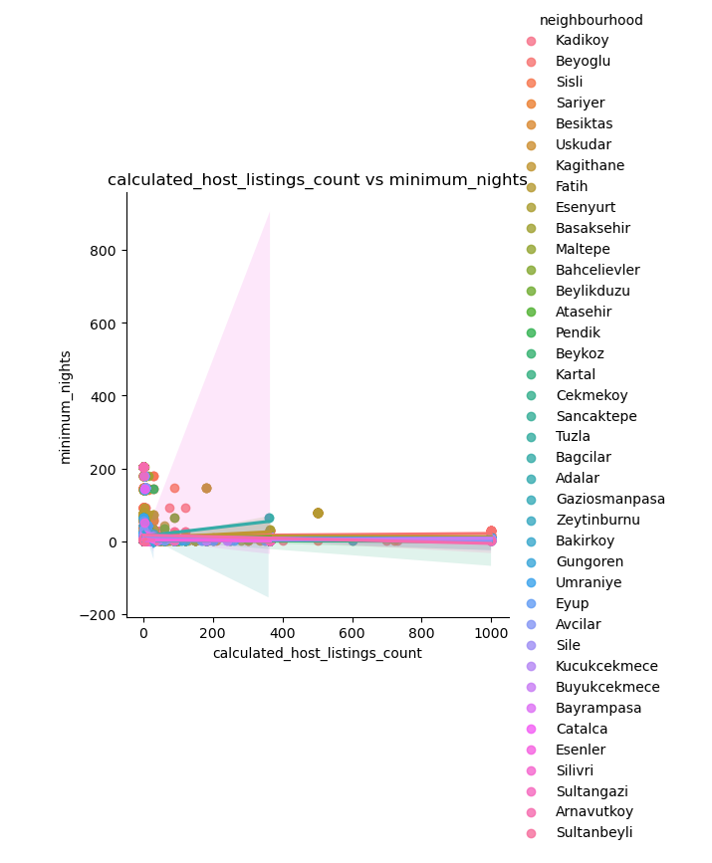
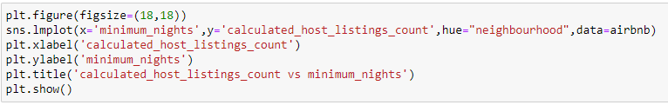
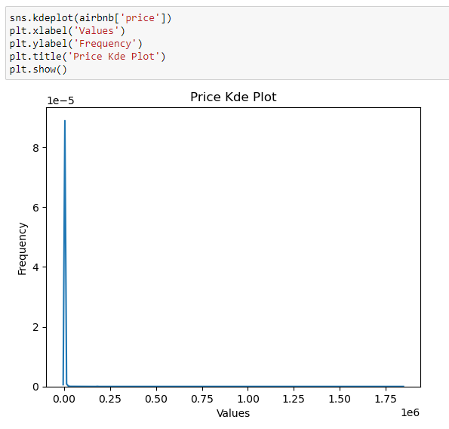
3.5 Türlerine göre AirBnb'lerin ortalama gecelik getirisi nasıl değişmektedir?

Slide 22
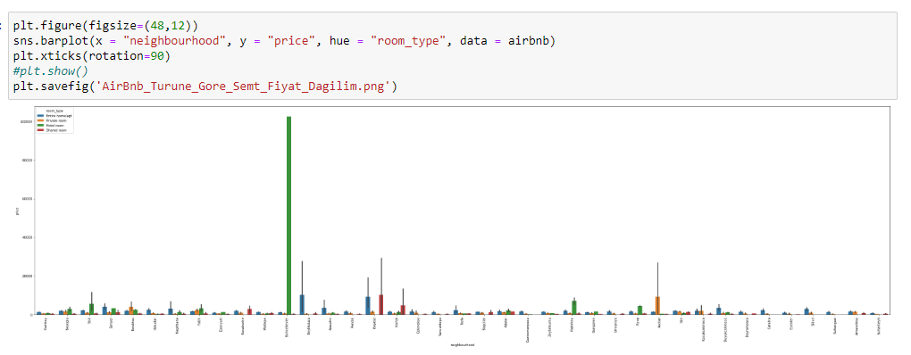
3.6 AirBnb türlerine göre gecelik fiyatlar semtlere göre nasıl değişmektedir?

Slide 23
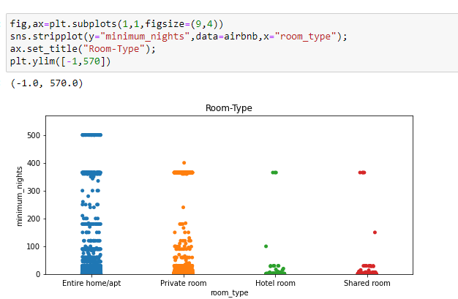
3.7 AirBnb türlerine göre minimum gece sayısı nasıl değişmektedir?

Slide 24
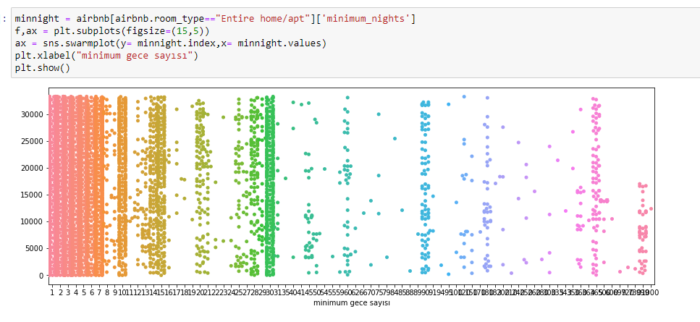
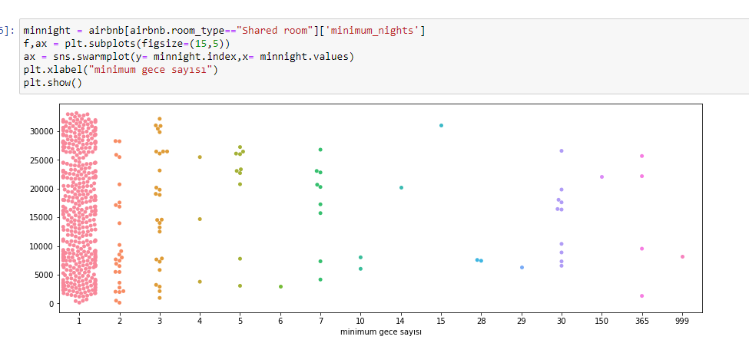
3.7 AirBnb türlerine göre minimum gece sayısı nasıl değişmektedir?

Slide 25
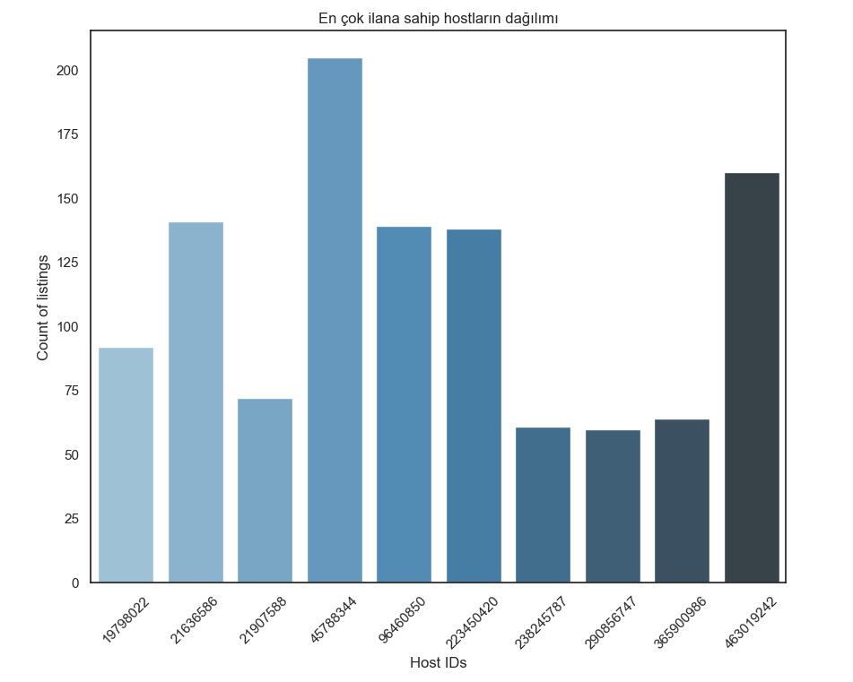
3.8 Birden fazla Airbnb ilanına sahip hostlar var mı?

Slide 26
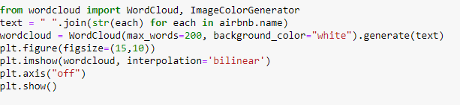
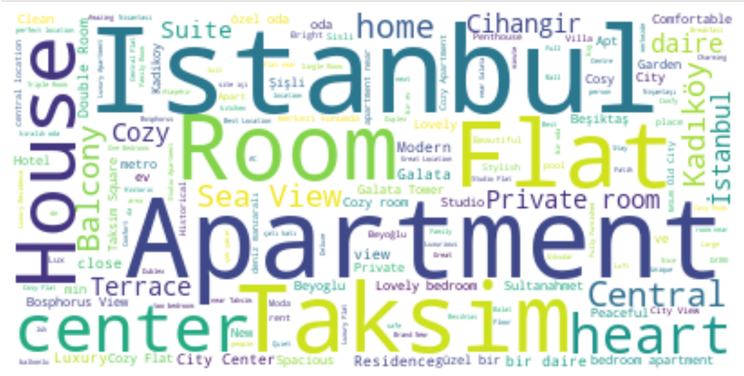
3.9 İlanlarda en çok hangi kelimeler kullanılıyor?

Slide 27

Sonuç ve Öneriler
İstanbul’da en çok tüm ev formatında konaklamalar bulunmaktadır.
En çok Beyoğlu, Şişli, Fatih, Kadıköy ve Beşiktaş'ta AirBnB bulunmaktadır.
Konaklama ve semtten bağımsız ortalama bir gecelik konaklama maliyeti ortalama 1841 TL’dir
Özel ev konaklamalar diğer türlerin toplamının neredeyse iki katıdır.
Müşteri dönüşümünün getireceği masraflardan kaçınmak için tüm ev veya özel oda tarzı konaklamalar oluşturulmalıdır.
Semtteki airbnb sayısı ve gecelik fiyat arasındaki ilişkinin korelasyonunun hesaplanması
Konaklamaların review sayılarından yaklaşık müşteri sayıları elde edilerek konaklama değişkenlerine bağlı tercihler analiz edilebilir.
Veri setinde her evin kaç kez tutulduğu ve ortalama olarak kaç gecelik tutulduğu bilgileri olsaydı daha detaylı analizler yapılabilirdi.
Bölgelerdeki ortalama ev fiyatlarına ilişkin veriler ve bu veri seti kullanılarak yaklaşık ROI hesabı yapılabilir.

Slide 28
Teşekkürler

